Slide 1
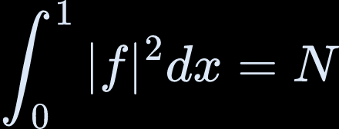
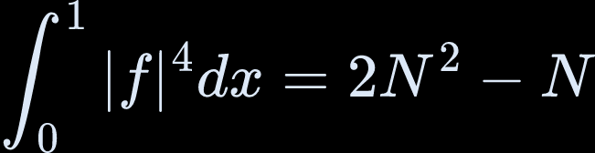
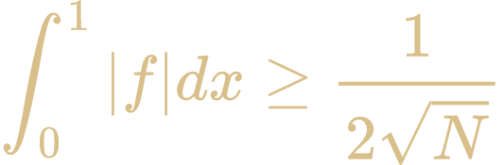
COMPETITION SOLUTION · 15 PTS
加性唯一性条件下
指数和的 L¹、L²、L⁴ 范数估计
二、（本题 15 分）｜条件 → 展开 → 积分 → 计数 → 不等式
L² 范数
L⁴ 范数
L¹ 下界
主讲人：＿＿＿＿＿＿ 日期：＿＿＿＿＿＿
Notes:
本题只有三个动作：用正交性算 L² 范数，用加性唯一性数四元组算 L⁴ 范数，再用 Hölder 插值把两个已知矩翻译成 L¹ 的下界。今天这十页就按这条主线走：先把条件翻译成“无序对唯一”，再把积分翻译成计数，最后用插值一步收口。

Slide 2
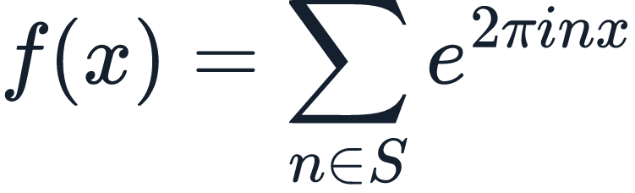
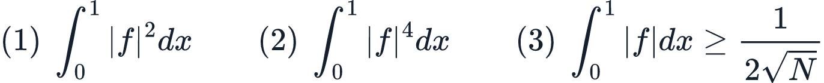
01 · 问题重述
问题重述与符号说明
先固定对象与记号：集合、条件、函数、目标。
S ⊂ ℤ，|S| = N ≥ 1：N 个互不相同的整数。
符号
含义
加性唯一性条件
S
整数集合，|S| = N
n
S 中的元素（k = 1,2,3,4）
f
指数和（复值函数）
四元组 n₁,…,n₄ 取自 S；结论即 n₁ ∈ {n₃, n₄}
|f|
复数模（非负实值）
‖f‖
p 阶范数（p = 1, 2, 4）
指数和
δ
Kronecker 符号 δ(m,n)
R
四元组计数
待 求
x ∈ [0, 1]，以 1 为周期；f 复值，|f| 非负
第 (2) 问要求：无论 S 如何取，下界一致成立。
加性唯一性条件下指数和的 L¹、L²、L⁴ 范数估计
02 / 10
Notes:
先立记号：S 是 N 个整数，条件里的四个指标都取自 S。注意条件的写法可以等价写成 n₁ ∈ {n₃, n₄}，这样后面说“无序对唯一”时不用再加括号解释。f 是复值函数，取模之后才是非负实数，所以每一步积分都是对 |f| 做的。

Slide 3
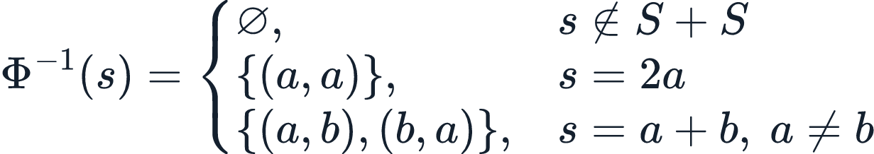
02 · 条件解读
条件解读：无序对的唯一性
条件不是说“和互不相同”，而是说“和相同 ⇒ 无序对相同”。
S = {0,1,3}：六个无序对 → 六个不同的和
无序对
和
{0,0}
0
(⇒) a+b=c+d ⇒ a=c（则 b=d）或 a=d（则 b=c）⇒ {a,b}={c,d}
{0,1}
1
(⇐) 反之 {a,b}={c,d} ⇒ a=c 或 a=d，条件结论自动成立
{0,3}
3
{1,1}
2
{1,3}
4
{3,3}
6
反例 S = {0,1,2}：两个无序对撞到同一个和
无序对
和
{0,2}
2
原像大小 ∈ {0,1,2}：对角 1 个，非对角 2 个。
{1,1}
2
两个不同的无序对给出同一个和，唯一性被破坏。
第 6 页的因子 2 正来自这里：非对角原像恰有两个元素 (a,b)、(b,a)。
加性唯一性条件下指数和的 L¹、L²、L⁴ 范数估计
03 / 10
Notes:
这一页是全场的地基。唯一性不是“和互不相同”，而是“和相同 ⇒ 无序对相同”。上面这个 ⇔ 论证只有两行，但它把每个和的原像大小锁死为 1 或 2：对角 a+a 只有一个有序对，非对角 a+b 有 (a,b) 与 (b,a) 两个。第 6 页的因子 2 就是从这里来的。

Slide 4
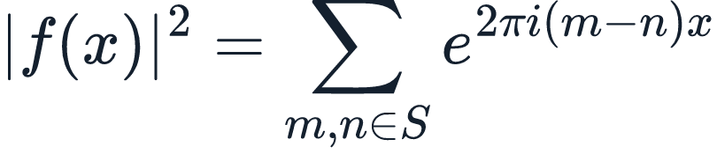
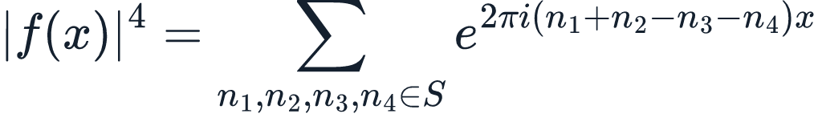
03 · 第(1)问 · 思路
第(1)问思路：展开与正交性
把积分翻译成计数：正交性只保留指数为 0 的项。
① L² 范数
展开 N² 项
→
正交性筛选
→
只剩对角项
→
得到 N
② L⁴ 范数
展开 N⁴ 项
→
积分筛选
→
四元组计数
核心：积分只统计指数为 0 的项；|f|⁴ 的积分 = 满足 n₁+n₂ = n₃+n₄ 的有序四元组个数 R。
加性唯一性条件下指数和的 L¹、L²、L⁴ 范数估计
04 / 10
Notes:
两问的思路其实是同一句话：算积分就是数指数为 0 的项。L² 展开得到 N² 项，正交性只让 m=n 的 N 项活下来；L⁴ 展开得到 N⁴ 项，活下来的恰好是 n₁+n₂=n₃+n₄ 的四元组，记作 R。下面两页分别把 N 和 R 算出来。

Slide 5
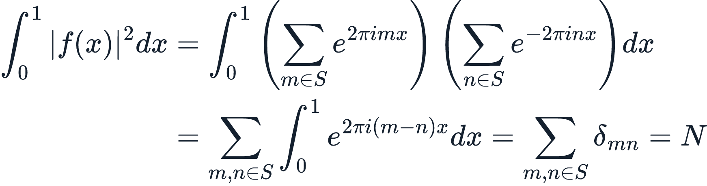
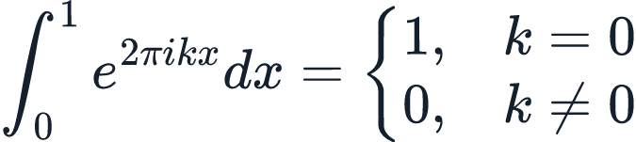
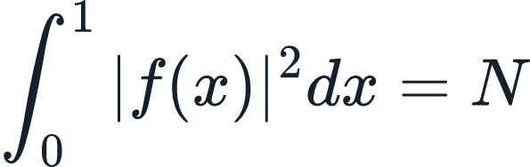
04 · 第(1)问 · L²
第(1)问计算一：正交性与对角项
逐项积分，正交性筛出 N 个对角项。
1
0
0
0
0
0
1
0
0
0
0
0
1
0
0
0
0
0
1
0
0
0
0
0
1
N×N 项中只有对角 N 项存活
正交性（k ∈ ℤ）
结 果
Parseval 视角：f̂(n) = 1_S(n)，故 ‖f‖₂² = Σ|f̂(n)|² = N；这一步与加性唯一性条件无关。
加性唯一性条件下指数和的 L¹、L²、L⁴ 范数估计
05 / 10
Notes:
推导只有两步：展开，然后逐项积分。有限和，交换积分与求和不需要任何讨论。正交性把无穷多条项筛成 N 条对角项，每条积分为 1。要强调：这一步没有用到加性唯一性，任何 N 元整数集都有 ∫|f|²=N。

Slide 6
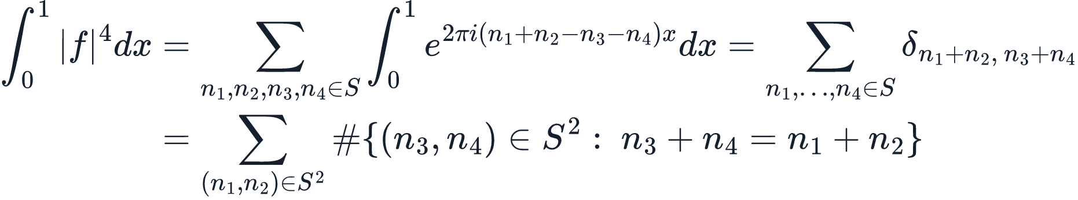
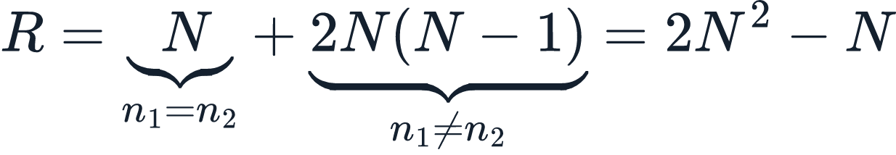
05 · 第(1)问 · L⁴
第(1)问计算二：四元组分类计数
固定有序对 (n₁,n₂)，按对角 / 非对角分类计数。
情形 | 有序对 (n₁,n₂) | 每个的解数 | 贡献
对角 n₁ = n₂ | N | 1 | N
非对角 n₁ ≠ n₂ | N(N−1) | 2 | 2N(N−1)
合计 | N² | — | 2N² − N
对 角
1
a + a = 2a：只有 (a,a) 一个解
非 对 角
2
a + b：交换次序得到两个解
核验：N=1 → 1｜S={0,1} → 6｜S={0,1,3} → 15；非 Sidon 的 S={0,1,2} 得 19 > 15，条件使 L⁴ 取到最小值。
加性唯一性条件下指数和的 L¹、L²、L⁴ 范数估计
06 / 10
Notes:
这是全场最容易错的一页。固定一个有序对 (n₁,n₂)，问 (n₃,n₄) 有几种。由第 3 页的等价性，{n₃,n₄}={n₁,n₂}，只有两种次序。如果 n₁=n₂，两种次序是同一个，只能算 1 个；如果 n₁≠n₂，才是 2 个。所以 R = N + 2N(N−1) = 2N²−N。千万不要把因子 2 加到对角项上。

Slide 7
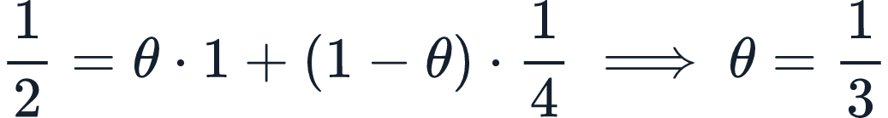
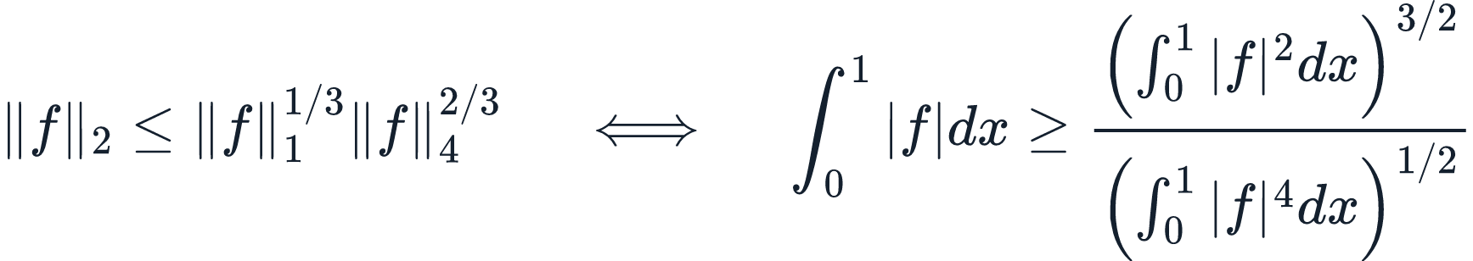
06 · 第(2)问 · 思路
第(2)问思路：用插值反解 L¹
由 L²、L⁴ 两个矩，从下方顶住 L¹。
已知 ∫|f|² = N，∫|f|⁴ = 2N² − N
待证 ∫|f| ≥ 1/(2√N)
方向陷阱
Cauchy–Schwarz 只给
‖f‖₁ ≤ ‖f‖₂ = √N
这是上界，方向反了。
1/p 轴
1/4
1/2
1
θ = 1/3
引理（Hölder 插值 / 对数凸性）
指数不是猜的：解方程 1/2 = θ·1 + (1−θ)/4 得 θ = 1/3，再立方即可反解出 L¹ 的下界。
加性唯一性条件下指数和的 L¹、L²、L⁴ 范数估计
07 / 10
Notes:
为什么不能直接用 Cauchy–Schwarz？因为它给的是 ‖f‖₁ ≤ ‖f‖₂，方向反了。正确做法是把 L² 看成 L¹ 与 L⁴ 的插值：1/2 = θ·1 + (1−θ)/4，解出 θ=1/3。这个引理把“两个已知矩”变成“L¹ 的一个下界”，下一页就是把它代进去。

Slide 8
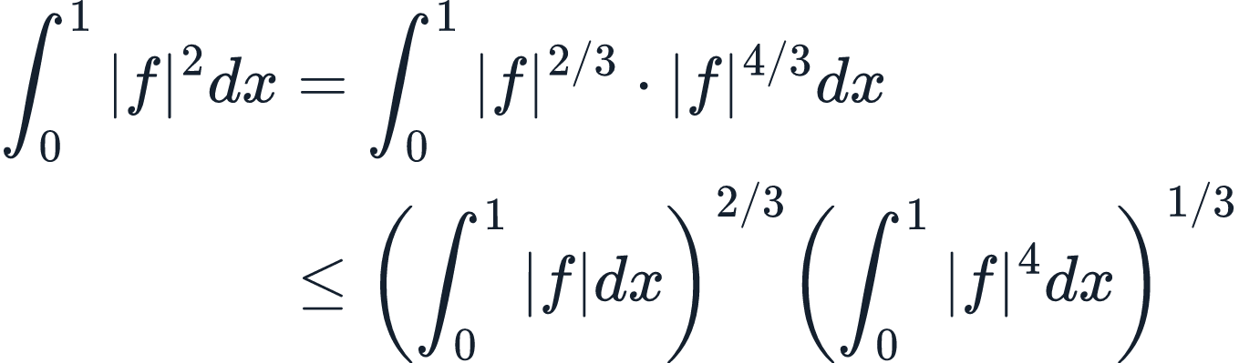
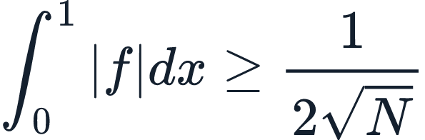
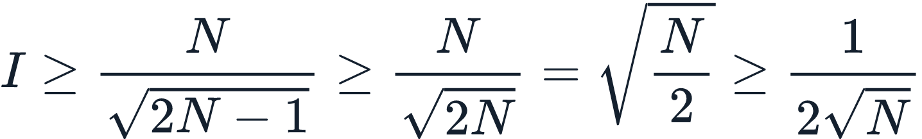
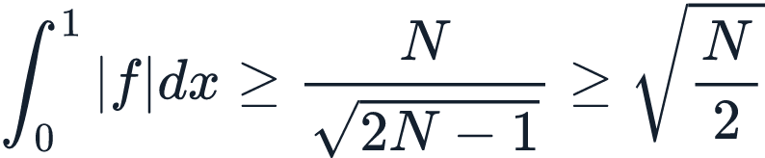
07 · 第(2)问 · 证明
第(2)问证明：插值下界
Hölder 拆分 → 代入 → 立方 → 开方 → 放缩。
1
结 论
2
3
每一步的依据
① Hölder（共轭指数 3/2, 3）
② 代入 N、2N²−N ③ 立方
④ √(2N−1) ≤ √(2N)，2N ≥ 1
加强说明（不替代原证明）
实际得到更强估计，对 N ≥ 1 比题目要求强至少 N 倍；题目下界只是它的宽松推论。
N = 1 时 S = {n}，|f| ≡ 1，三个积分都为 1，结论与加强估计同时取等号。
加性唯一性条件下指数和的 L¹、L²、L⁴ 范数估计
08 / 10
Notes:
四步。第一步 Hölder，共轭指数 3/2 和 3，把 |f|² 拆成 |f|^{2/3}·|f|^{4/3}；第二步把 N 和 2N²−N 代进去；第三步立方，解出 I ≥ N/√(2N−1)；第四步用 √(2N−1) ≤ √(2N) 放大，再注意 2N ≥ 1，就得到 1/(2√N)。顺便说一句，这个估计其实强得多——N/√(2N−1) ≈ √(N/2)，题目要的只是它的一个宽松推论。

Slide 9
08 · 方法与易错
方法总结与易错点
三条主线，四个陷阱。
三条主线
四个陷阱
01
正交性 → L²
因子 2 到处加
指数为 0 的项才存活，只剩 N 个对角项
对角项 (a,a) 交换后不变，系数是 1
有序对 / 无序对混用
02
Sidon 计数 → L⁴
非对角无序对贡献 4 个有序四元组
对角 1 个、非对角 2 个，R = 2N² − N
用 Cauchy–Schwarz 证下界
它给的是上界，方向反了
03
Hölder 插值 → L¹
忘记 N = 1 边界
θ = 1/3 由 1/2 = θ + (1−θ)/4 解出
S = {n} 时三个积分都是 1
一句话：唯一性条件把“和”的原像压到 1 或 2，积分随即变成可数的组合计数，再用插值接到 L¹。
证明链条
条件
›
展开
›
积分
›
计数
›
不等式
›
结论
加性唯一性条件下指数和的 L¹、L²、L⁴ 范数估计
09 / 10
Notes:
三条主线对应三种技术：正交性负责 L²，Sidon 计数负责 L⁴，Hölder 插值负责把两个矩接到 L¹。四个陷阱里最值钱的是第一条：因子 2 只在非对角出现。另外提醒一句，由 |f(0)| = N 可以直接得到 ∫|f| ≥ 1，说明题目下界很宽松——所以真正的考点是插值这条路，而不是这个常数。

Slide 10


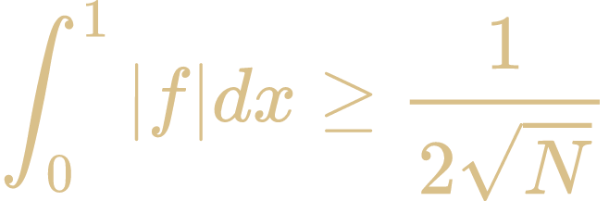
CONCLUSION
核心结论
L² 范数
L⁴ 范数
L¹ 下界
正交性 · 对角项
唯一性 + 有序对计数
Hölder 插值 · θ = 1/3
唯一性条件 → 每个和的原像 ≤ 2 个 → L⁴ 可精确计数 → 与 L² 一起锁定 L¹
方法关键词：正交性 · Sidon 计数 · 对数凸性
谢谢观看｜欢迎提问
Notes:
收尾时把三条结论和方法一一对应：看到 L² 想正交性，看到 L⁴ 想四元组计数，看到“由两个矩推第三个矩”想 Hölder 插值。一句话总结：加性唯一性把每个和的原像压到 1 或 2 个，于是积分变成可数的组合计数，再与 L² 一起把 L¹ 从下方顶住。

